Slide 1






Chủ đề 3: Bay vào tương lai
Tiết 15:
Thường thức âm nhạc:
Câu chuyện về bản Sonate Ánh Trăng
- Ôn nhạc cụ

Slide 2



Nội dung 1
Thường thức âm nhạc:
Câu chuyện về bản Sonate Ánh Trăng

Slide 3
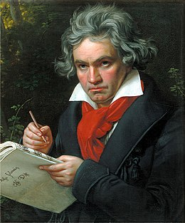

TÌM HIỂU VỀ NHẠC SĨ BEETHOVEN
Beethoven là một nhạc sĩ thiên tài người Đức.
Ông sinh năm 1770 và mất năm 1827.
Ông sáng tác chủ yếu là các bản nhạc không lời, nhạc giao hưởng, sonate...
Ông được đánh giá là nhạc sĩ xuất sắc trong lịch sử
âm nhạc thế giới.
Bản SONAT ÁNH TRĂNG là một trong rất nhiều tác phẩm của ông.

Slide 4
Nội dung 2
Ôn tập nhạc cụ

Slide 5

